Slide 1
E-Hammer 분석
2025년 7월 23일
박형동

Slide 2
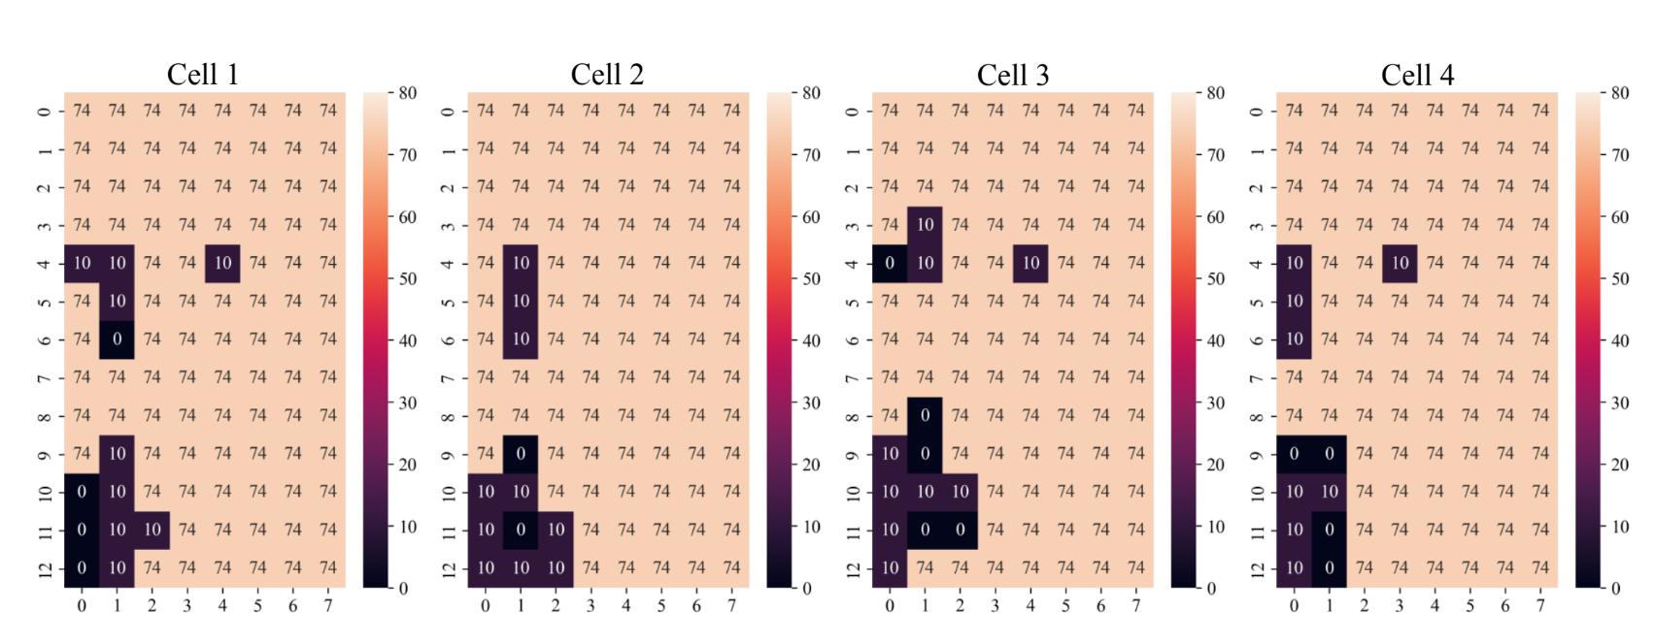
E-Hammer
4개의 DRAM Chip 에서 모두 정확도가 10%로 하락한 데이터를 분석
4개의 chip 모두에서 flip 이 일어난 위치를 분석

Slide 3
E-Hammer
4개의 DRAM Chip 에서 모두 정확도가 10%로 하락한 데이터를 분석
4개의 chip 모두에서 flip 이 일어난 위치를 분석

Slide 4
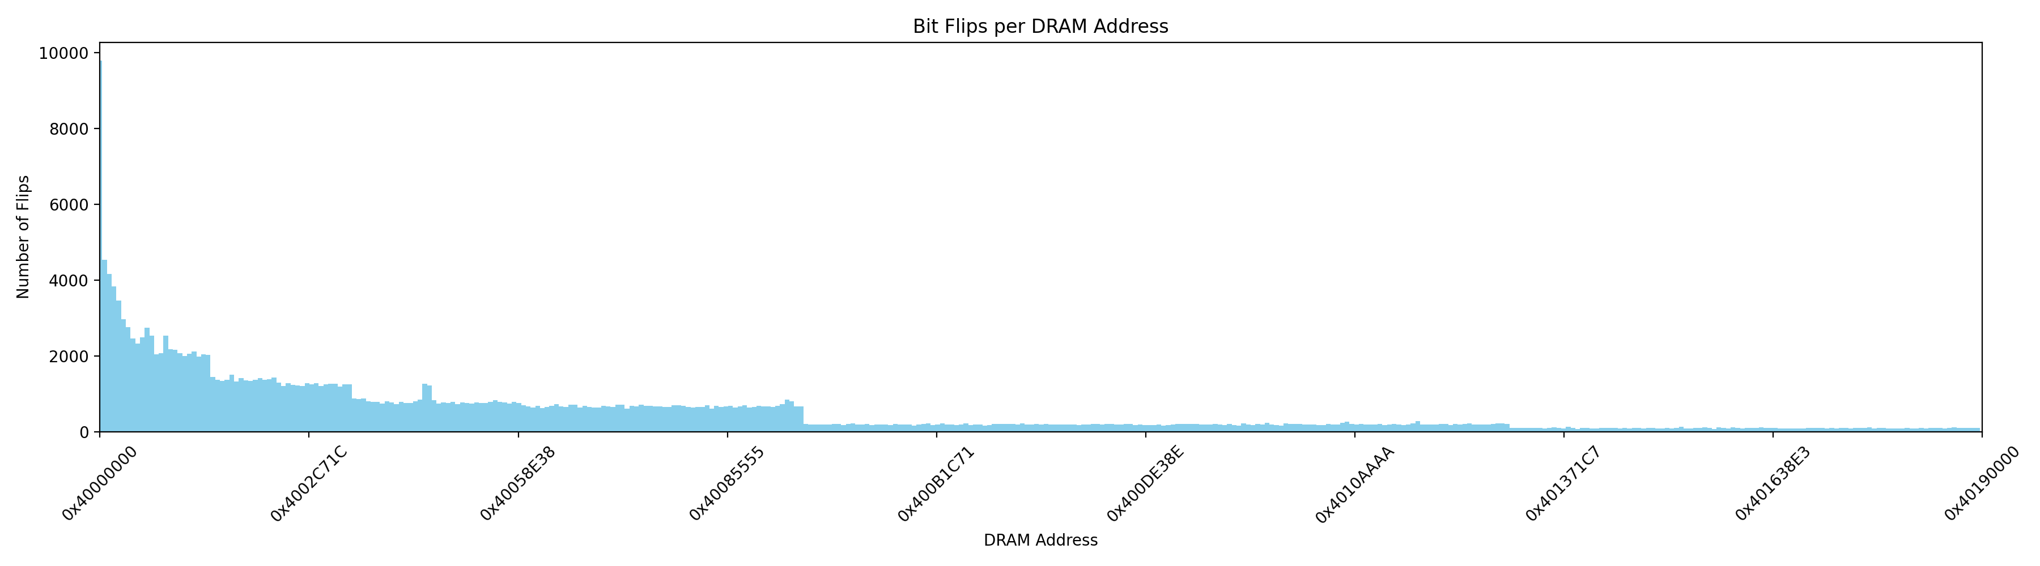
E-Hammer
Base address 인 0x40000000 이상부터 flip 발생
총 2,255,632개의 비트 플립 발생
전체 저장된 데이터에서 약 99.33 % 가 값이 변경됨
E-Hammer 후 각 chip 별로 NaN 는 5.5~8.1% 이 발생됨

Slide 5
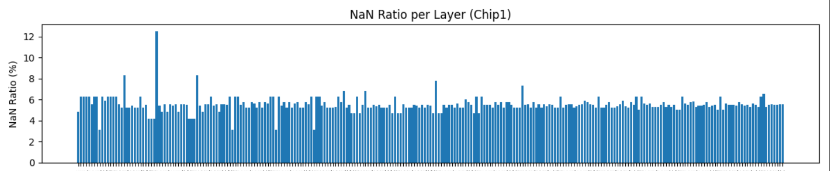
E-Hammer
Chip1 의 NaN 개수는 총 124,747개(약5.49%)
NaN 이 광범위하게 흩어져 있는 것을 관측

